Slide 1
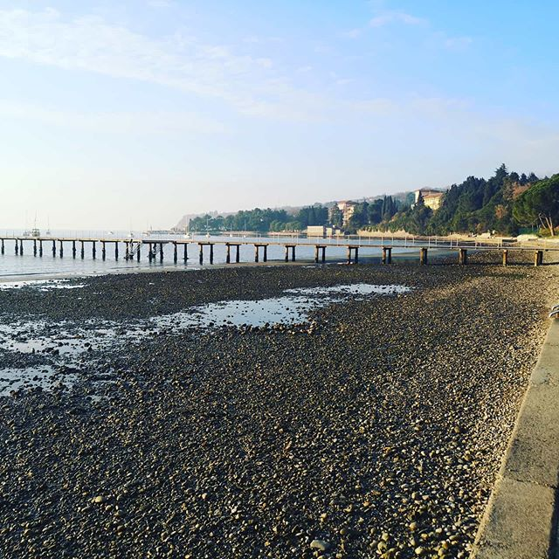
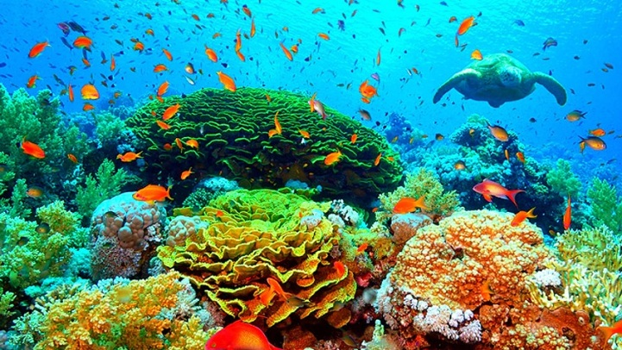
BIBAVIČNI IN MORSKI EKOSISTEM (UČB. 62-63)

Slide 2
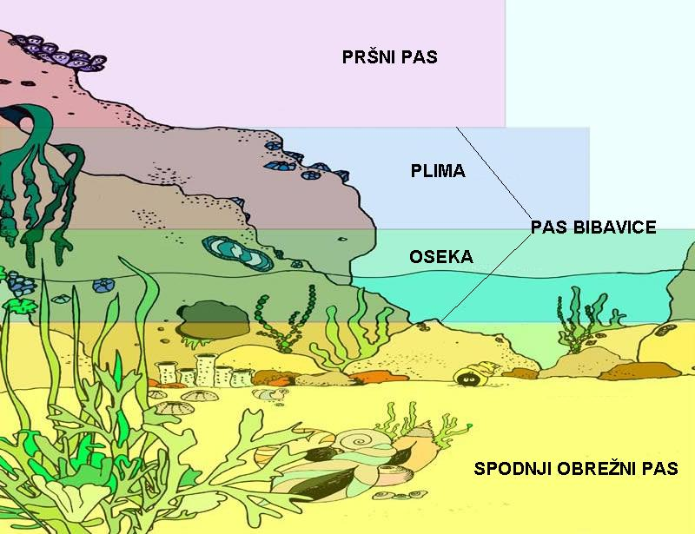
PAS BIBAVICE ALI LITORAL
JE OBMOČJE, KI JE IZPOSTAVLJENO ZRAKU OB OSEKI IN VODI OB PLIMOVANJU MORJA
ORGANIZMI, KI ŽIVIJO V TEM OBALNEM PASU MORAJO BITI NA TAK HABITAT PRILAGOJENI
NAD BIBAVIČNIM PASOM IMAMO TUDI TAKO IMENOVANI PRŠNI PAS (sol je nenehno v zraku)

Slide 3
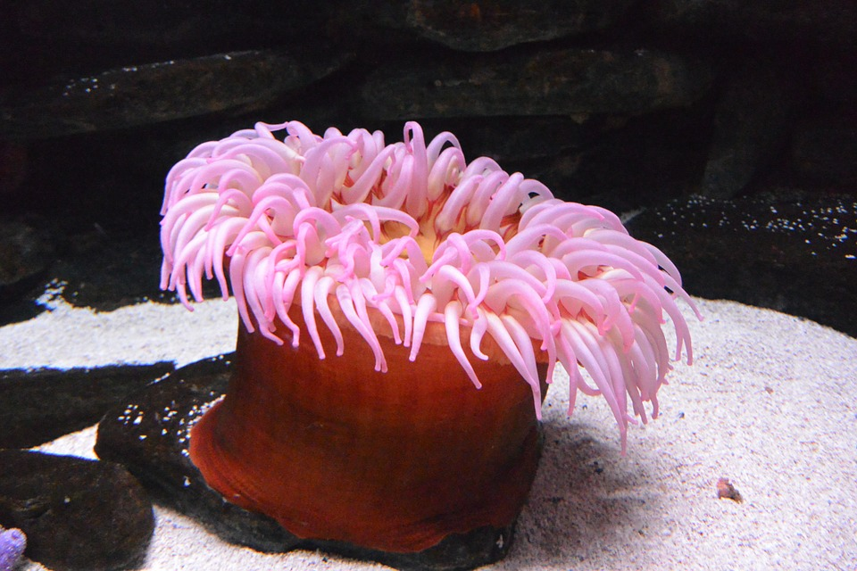
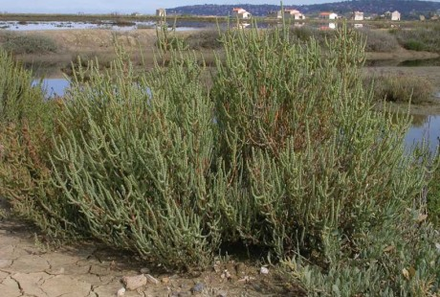
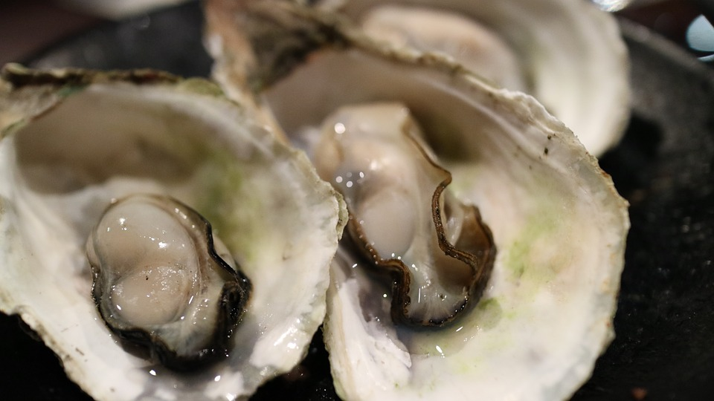
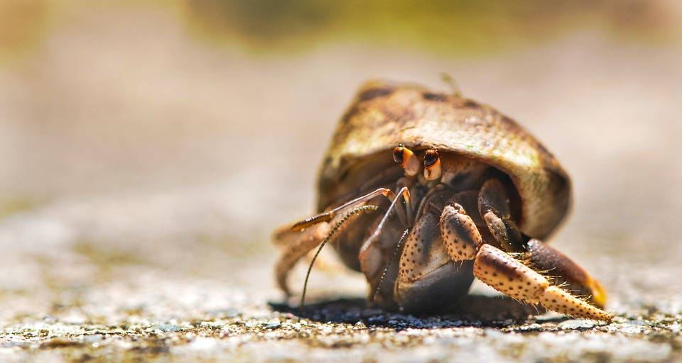
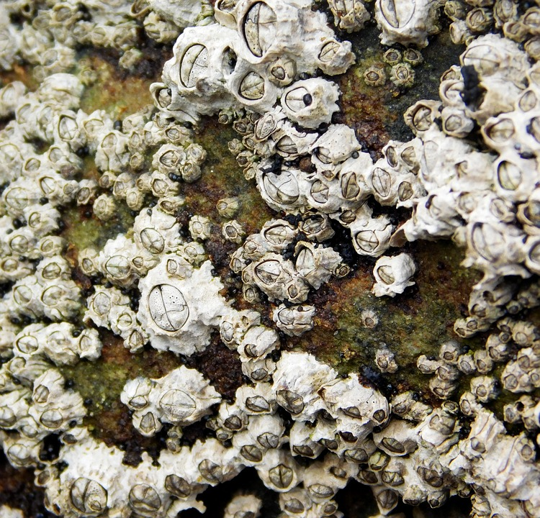
ORGANIZMI, KI ŽIVIJO V BIBAVIČJEM PASU
ORGANIZMI, KI ŽIVIJO V BIBAVIČJEM PASU MORAJO BITI PRILAGOJENI NA NENEHNE SPREMEBE V OKOLJU – NAJVEČJA TAKA SPREMEMBA JE STALNA MENJAVA SNOVI IZ KATERE PRIDOBIVAJO KISIK (VODA IN ZRAK)
Za kopnske rastline slana voda pomeni sušo. Tiste , ki so na to prilagojene imenujemo SLANUŠE = HALOFITI.
ORGANIZMI, KI ŽIVIJO V TEM PASU SO:
RAKI (RAKOVICA, RAK SAMOTAR, OBALNA KOZICA, OBALNA MOKRICA IN RAK VITIČNJAK)
ŠKOLJKE (KLAPAVICA, OSTRIGA)
POLŽI (PEGAVKA, LATVICA)
OŽIGALJKARJI (MORSKA VETERNICA)

Slide 4
VAJE ZA OBREŽNI PAS
http://www.pef.uni-lj.si/~kemija/execrp/02_na_meji_med_morjem_in_kopnim/index.html

Slide 5
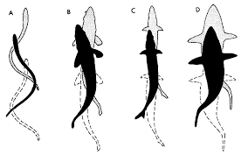
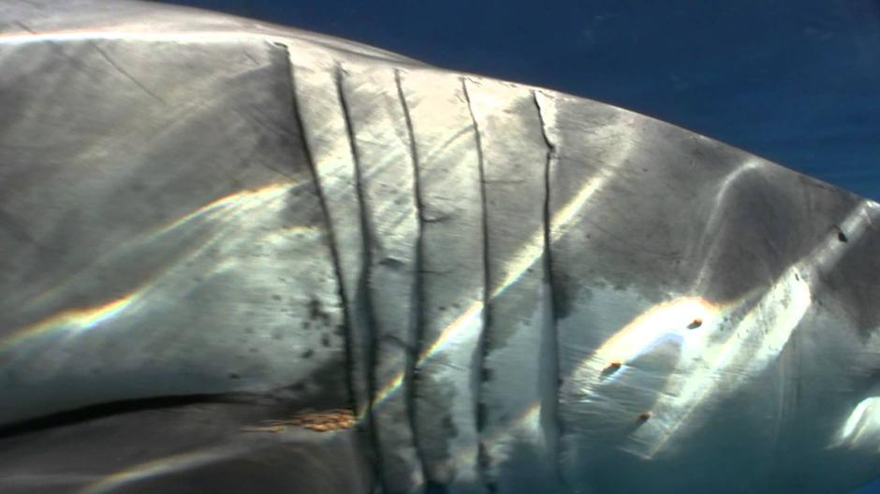
MORSKI EKOSISTEM
ŽIVALI, KI ŽIVIJO V MORSKEM EKOSISTEMU MORAJO BITI PRILAGOJENE NA RAZLIČNE STVARI:
SLANO VODO (ŠKRGE – MALCE SPREMENJENE KOT TISTE PRI SLADKOVODNIH ORGANIZMIH)
V GLOBINAH SLABŠO VIDLJIVOST
PRITISK
NAČIN PREMIKANJA – PLAVANJE/ZVIJANJE (HIDRODINAMIČNO OBLIKOVANI TELO – PAZI NE AERODINAMIČNO!)

Slide 6
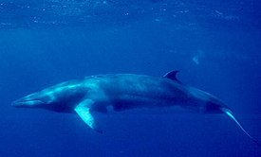
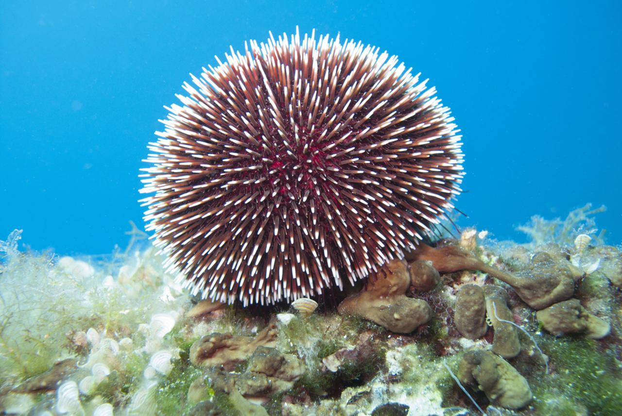
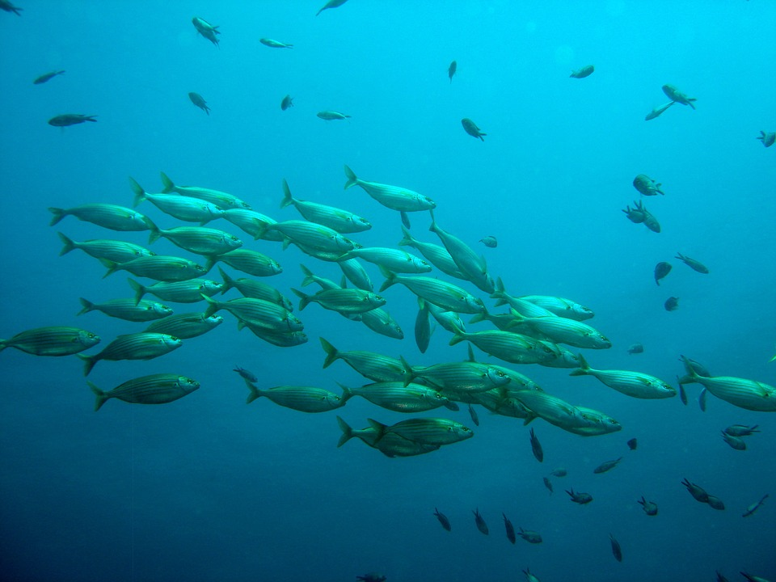
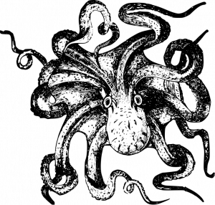
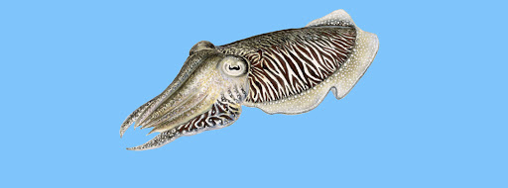
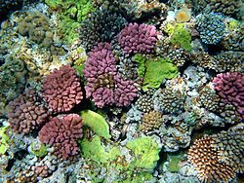
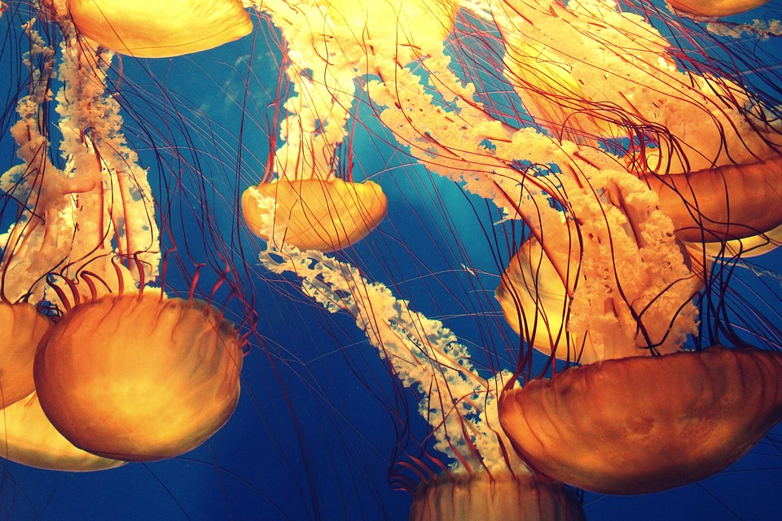
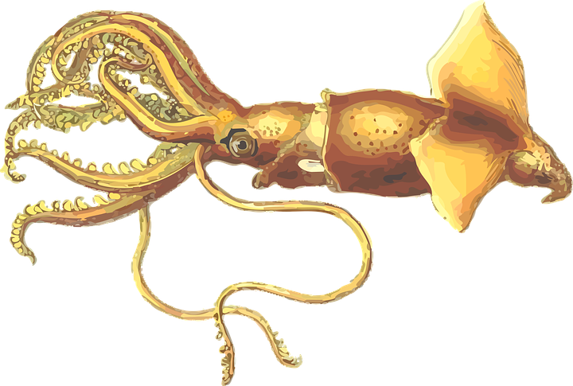
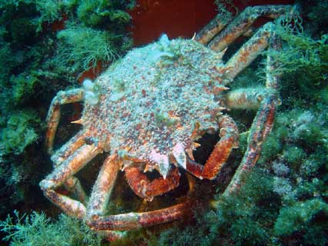
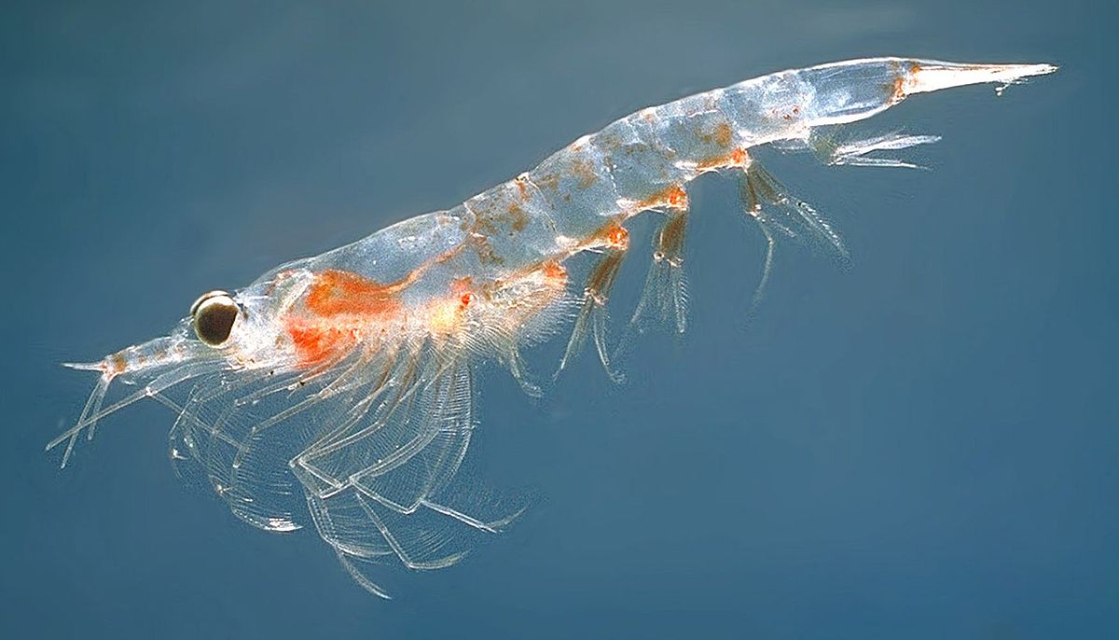
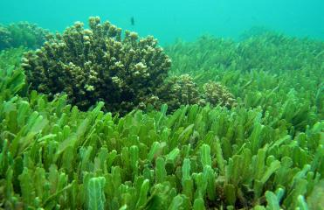
MORSKE ŽIVALI
MORSKI SESALCI
RIBE
HOBOTNICE
MEDUZE
LIGNIJ
SIPE
KORALE
ALGE
NEVRETENČARJI
IGLOKOŽCI
ENOCELIČNI ORGANIZMI
PLANKTON

Slide 7
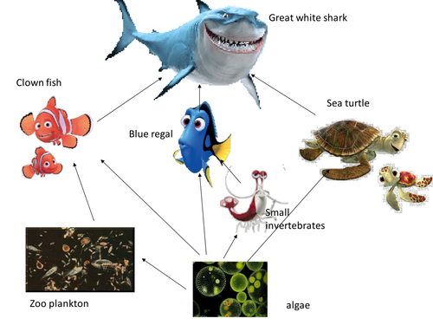
ŽIVLJENSKI KROG V MORSKEM EKOSISTEMU

Slide 8
Vprašanja za ponovitev:
Kaj je to pas bibavice?
Kako morajo biti prilagojeni organizmi za življenje v litoralu in morskem ekosistemu? Prilagoditve opiši.
Naštej nekaj živali, ki živijo v morskem (obalni pas, globokomorske ravnice, odprto morje) in obrežnem pasu.
Zakaj v pršnem pasu ne raste veliko rastlin? Katere pa? (vsaj 3 primere).
Organizme na pp poimenuj. Pomagaj si z učbenikom.
Naredi prehranjevalno verigo živali v morju, pri kateri boš uporabil vsaj 6 živali.

